Slide 1
আজকের ক্লাসে সবাইকে স্বাগতম

Slide 2


শ্রেণি : অষ্টম
বিষয় : তথ্য ও যোগাযোগ প্রযুক্তি
অধ্যায়: দ্বিতীয়
শিরোনাম : নেটওয়ার্ক-সংশ্লিষ্ট যন্ত্রপাতি
তারিখ : 18/০5/2026
সময় : ৪0 মিনিট
মোহাম্মদ খোরশেদ আলম
সহকারি শিক্ষক (আইসিটি)
চরশেরপুর নয়াপাড়া দাখিল মাদ্রাসা
শেরপুর সদর শেরপুর।
মোবাইল-01984379598

Slide 3
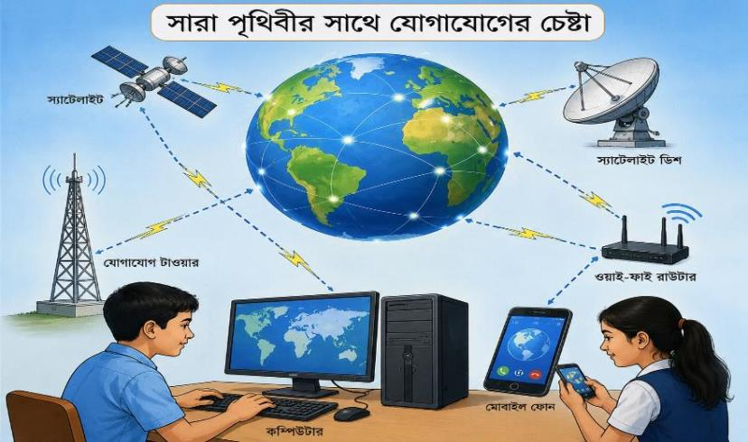
এখানে কীভাবে সারা পৃথিবীর সাথে যোগাযোগ করতে পারছে?
নেটওয়ার্ক-সংশ্লিষ্ট যন্ত্রপাতির কারণে।
Notes:
keorkyope56otyur6

Slide 4
আজকের পাঠ…
  নেটওয়ার্ক-সংশ্লিষ্ট যন্ত্রপাতি

Slide 5
শিফনফল
নেটওয়ার্ক-সংশ্লিষ্ট যন্ত্রপাতি কী তা বলতে পারবে।
নেটওয়ার্ক-সংশ্লিষ্ট যন্ত্রপাতি চিহ্নিত করতে পারবে।
নেটওয়ার্ক-সংশ্লিষ্ট যন্ত্রপাতির কাজ ব্যাখ্যা করতে পারবে।

Slide 6
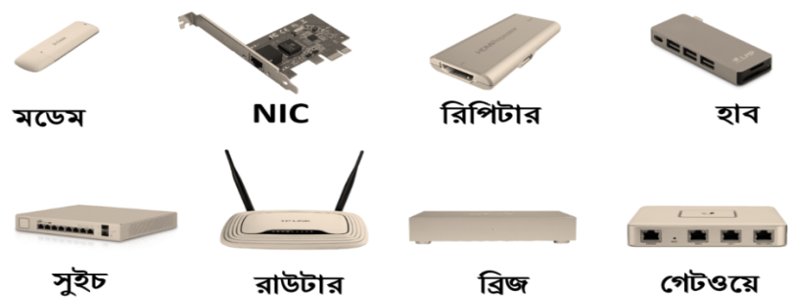
ছবিতে এগুলো কী ধরনের ডিভাস বা যন্ত্র?
নেটওয়ার্ক-সংশ্লিষ্ট যন্ত্রপাতি।
অতএব, নেটওয়ার্ক-সংশ্লিষ্ট যন্ত্রপাতি কী?
যে যন্ত্রগুলো দুই বা ততোধিক কম্পিউটারের সঙ্গে যুক্ত হয়ে তথ্য আদান-প্রদান করতে সাহায্য করে, তাকে নেটওয়ার্ক-সংশ্লিষ্ট যন্ত্রপাতি বলে।

Slide 7


চিত্রগুলো সম্পর্কে জানি
হাব
USB হাব
হাব হচ্ছে- তারযুক্ত অনেকগুলো কম্পিউটারকে একসাথে যুক্ত করতে পারে।
হাব একই নেটওয়ার্কের দ্বারা সংযুক্ত একে অপরের সাথে যোগাযোগ করতে পারে।
হাব নির্দিষ্ট ঠিকানা অনুযায়ী তথ্য পাঠাতে পারেনা, সে সবাইকে তথ্য পাঠায়।
গতি কম তাই হাবের ব্যবহার কমে গেছে।

Slide 8
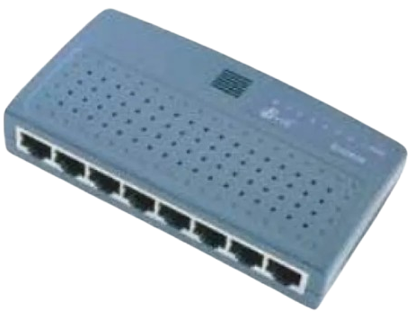
সুইস
সুইচ হচ্ছে- হাবের মতো একাধিক কম্পিউটারে নেটওয়ার্ক তৈরি করতে পারে।
সুইচ ও হাবের প্রধান পার্থক্য “সুইচ” নির্দিষ্ট ঠিকনায় তথ্য পাঠাতে পারে, কিন্তু হাব তা পারেনা।
সুইচ হাবের চেয়ে দ্রুত গতিতে কাজ করে।

Slide 9
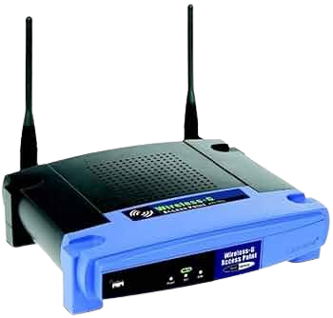
রাউটার
Route-(রাউট) থেকে Router- শব্দটির উৎপত্তি।
এটি হার্ডওয়্যার ও সফটওয়্যারের সাহায্যে নেটওয়ার্ক তৈরি করতে পারে।
রাউটারের প্রধান কাজ- ডাটা সহজে দ্রুত গন্তব্যে পৌঁছানোর পথনির্দেশ দিতে পারে।

Slide 10
প্রশ্ন: Router- শব্দটি কোন শব্দ থেকে উৎপত্তি হয়েছে?
ক) Route (রাউট)
খ) Rot (রোট)
গ) Ruty (রুটি)
ঘ) কোনটি নয়

Slide 11
একক কাজ...
নেটওয়ার্ক-সংশ্লিষ্ট যন্ত্রপাতি কী?
হাব, সুইচ ও রাউটার কী?

Slide 12
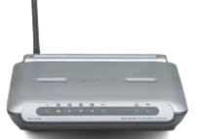
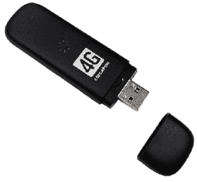
মডেম
মডেম
Modulator- থেকে “Mo” Demodulator- থেকে “Dem” এই দুইটির সমন্বয়ে “Modem” শব্দের উৎপত্তি।
Modem- হচ্ছে- নেটওয়ার্কের সাথে যুক্ত হওয়ার এক ধরণের যন্ত্র।
Modulator: ডিজিটাল সিগন্যালকে অ্যানালগ সিগন্যাল-এ রূপান্তর করে (ডেটা পাঠানোর জন্য)।
Demodulator: অ্যানালগ সিগন্যালকে আবার ডিজিটাল সিগন্যাল-এ রূপান্তর করে (ডেটা গ্রহণের জন্য)

Slide 13
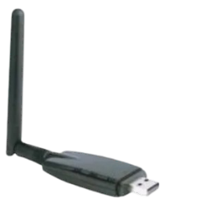
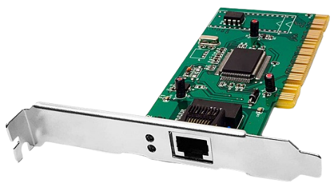
তারবিহীন ল্যান কার্ড
তারযুক্ত ল্যান কার্ড
ল্যান কার্ড (LAN Card) হলো কম্পিউটারকে নেটওয়ার্কের সাথে যুক্ত করতে পারে।
বর্তমানে তারযুক্ত ও তারবিহীন ল্যান কার্ড পাওয়া যায় এবং মাদারবোর্ডের সাথেই সংযুক্ত (Built-in) থাকে।

Slide 14
দলীয় কাজ
নেটওয়ার্কের উপর ব্যবহৃত হয় এমন ১০টি ডিভাইস নিয়ে আলোচনা কর।

Slide 15
মূল্যায়ন
Modulator ও Demodulator- কী তা বল।
ল্যান কার্ড (LAN Card)- এর প্রকারভেদ বল।

Slide 16

বাড়ীর কাজ
তোমার বিদ্যালয়ে ব্যবহৃত নেটওয়ার্ক ডিভাইসের নাম লিখে এবং তার কাজ ৫ লাইনে লিখে আনবে।

Slide 17
ধন্যবাদ

